Slide 1
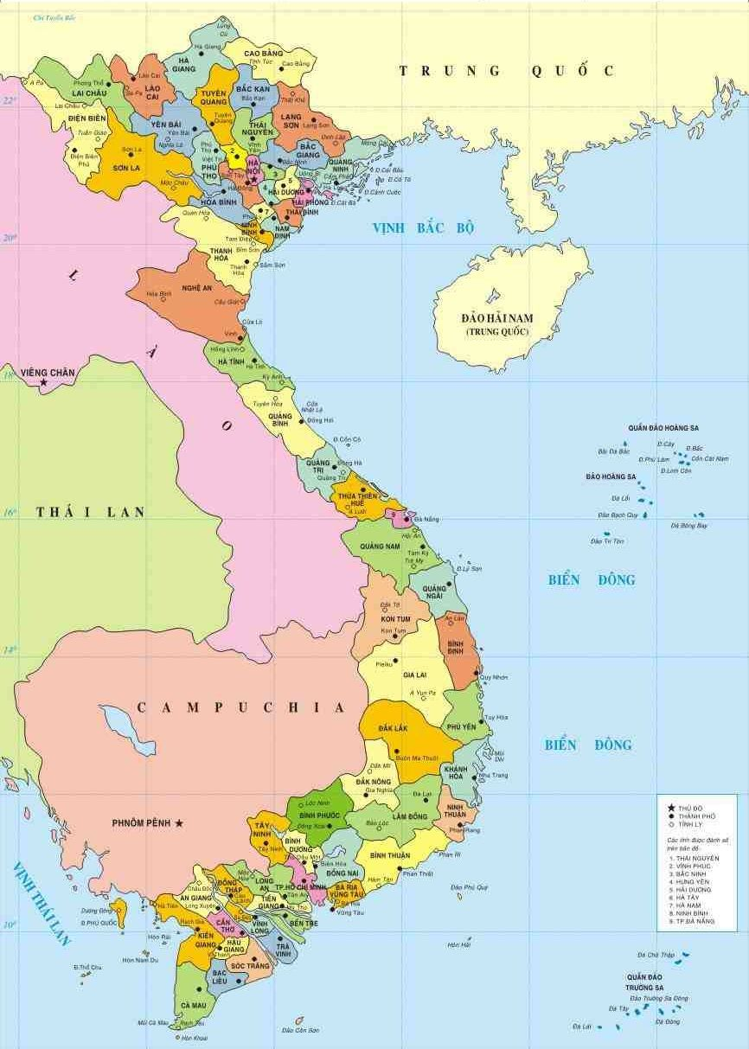
ĐỊA LÍ TỰ NHIÊN
VIỆT NAM
Bài 23: VỊ TRÍ, GIỚI HẠN, HÌNH DẠNG, LÃNH THỔ VIỆT NAM

Slide 2
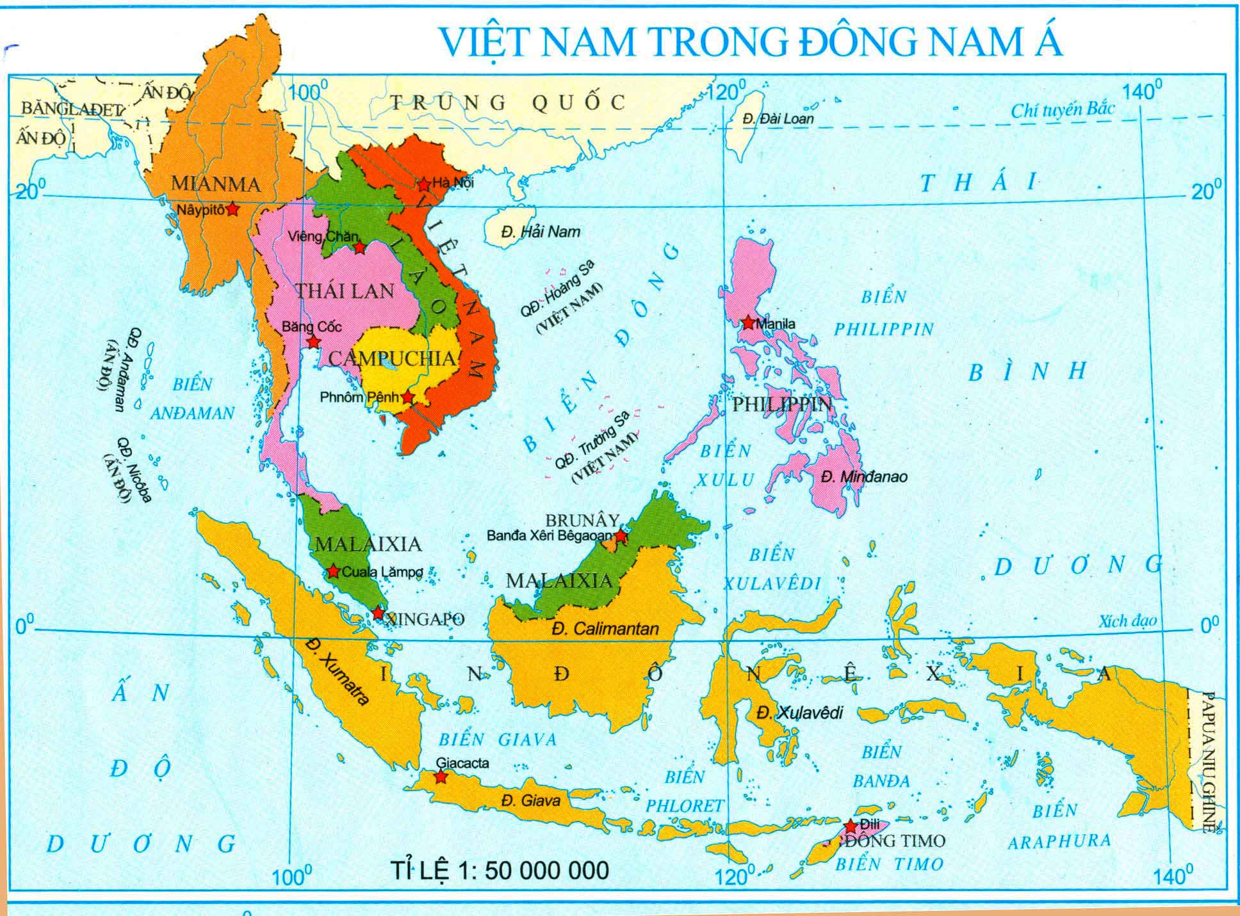
(?) Dựa vào bản đồ Việt Nam trong Đông Nam Á, hãy xác định: Phần đất liền Việt Nam nằm ở phía nào của bán đảo Đông Dương? Tiếp giáp với những quốc gia nào?

Slide 3
- Việt Nam nằm ở rìa phía Đông của bán đảo Đông Dương.
- Tiếp giáp: + Phía Bắc: Giáp Trung Quốc
+ Phía Tây: Giáp Lào và Cam-pu-chia.
+ Phía Đông và Đông Nam: Giáp Biển Đông.

Slide 4
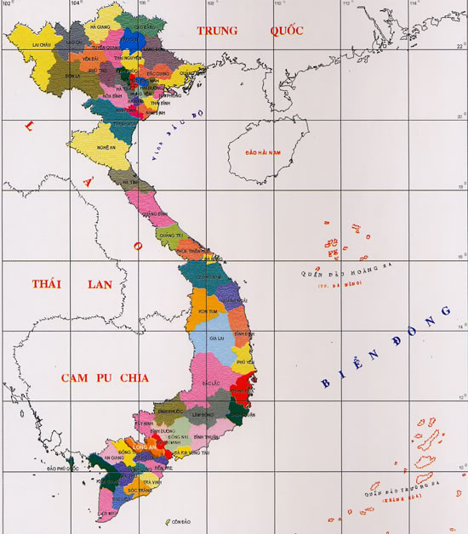




Tiết 26- Bài 23: VỊ TRÍ, GIỚI HẠN, HÌNH DẠNG LÃNH THỔ VIỆT NAM
1. Vị trí và giới hạn lãnh thổ:
a. Vùng đất liền:
Lãnh thổ Việt Nam thống nhất và toàn vẹn bao gồm những phần nào?
Vùng đất liền
Vùng trời
Vùng biển
Bản đồ hành chính Việt Nam

Slide 5

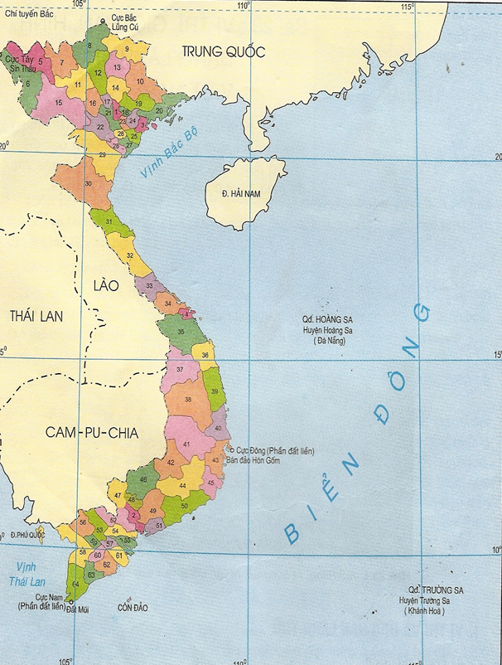
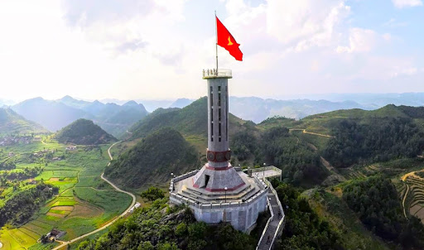


102°09’Đ
23°23’B
8°34’B
109°24’Đ

Slide 6
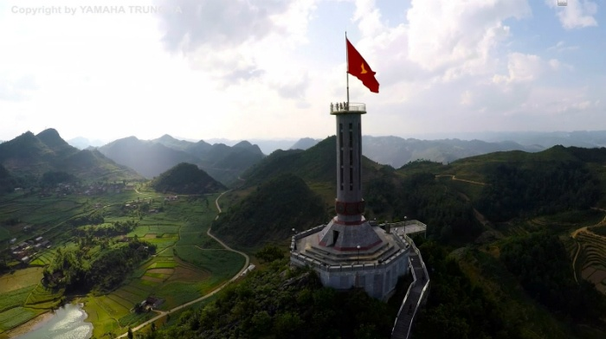
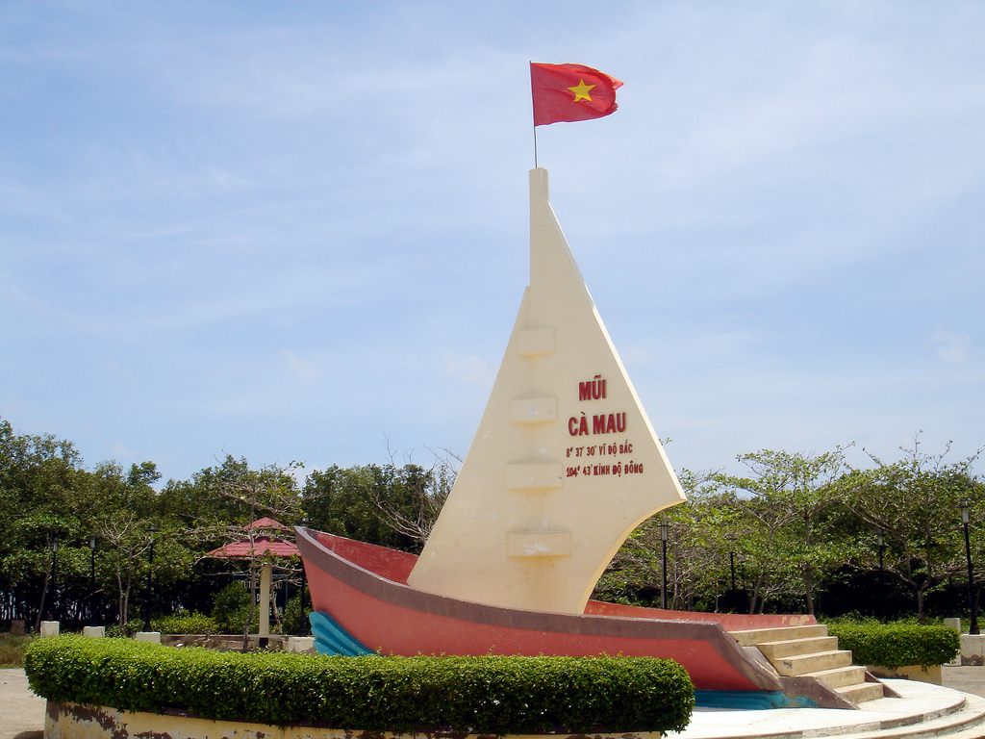
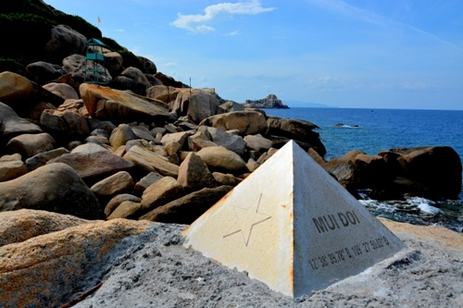
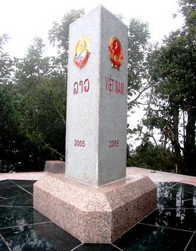
NÚI RỒNG
MŨI CÀ MAU
CÁC ĐIỂM CỰC PHẦN ĐẤT LIỀN
MŨI ĐÔI
A PA CHẢI

Slide 7
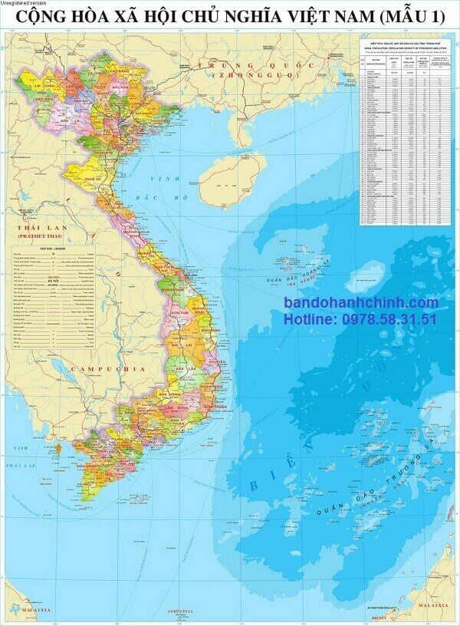
Lũng Cú (Hà Giang)
Sín Thầu (Điện Biên)
Điểm cực | Địa danh | Vĩ độ | Kinh độ
Bắc | Lũng Cú, Đồng Văn, Hà Giang | 23º23’B | 105º20’Đ
Nam | Đất Mũi, Ngọc Hiển, Cà Mau | 8º34’B | 104º40’Đ
Tây | Sín Thầu, Mường Nhé, Điện Biên | 22º22’B | 102º10’Đ
Vạn Thạnh (Khánh Hòa)
Đông | Vạn Thạnh, Vạn Ninh, Khánh Hòa | 12º40’B | 109º24’Đ
Đất Mũi (Cà Mau)
H23.2 Bản đồ hành chính Việt Nam

Slide 8
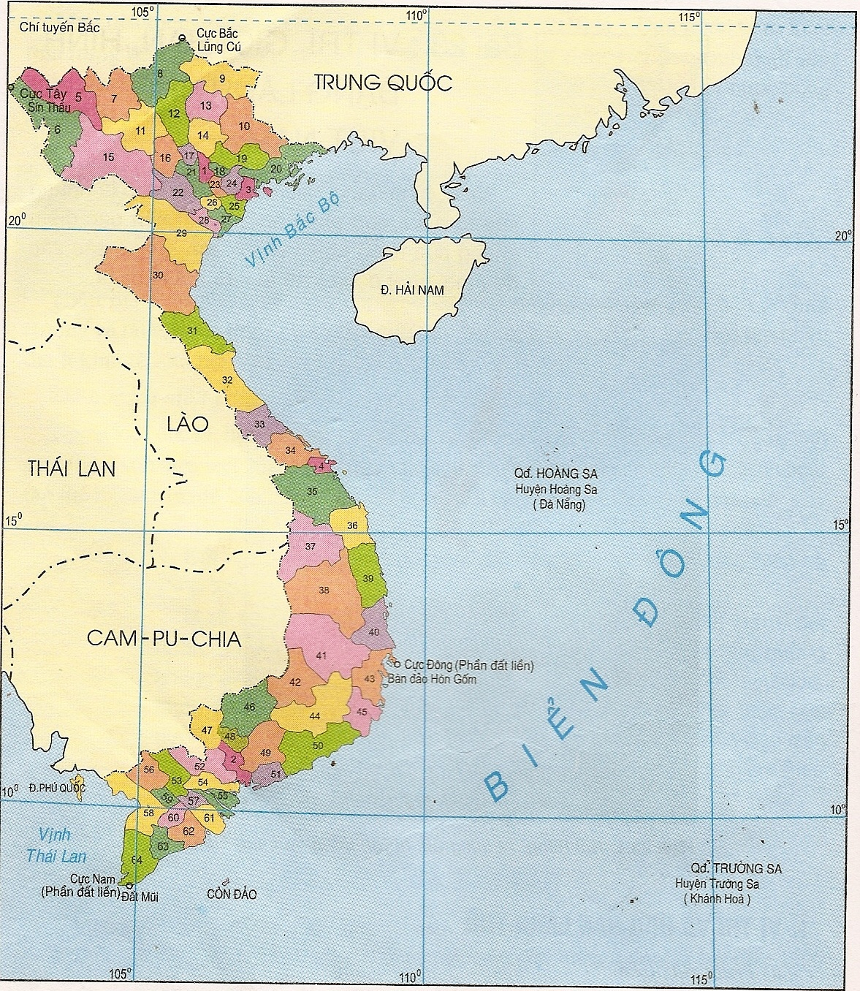
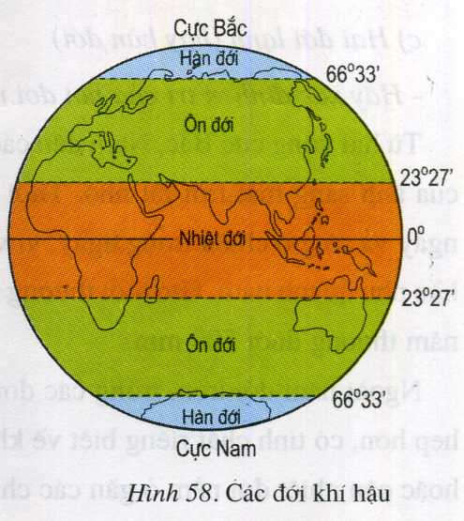
23⁰23’B
+ Từ Bắc xuống Nam nước ta kéo dài bao nhiêu vĩ độ ?
+ VN thuộc đới khí hậu nào? Kiểu khí hậu nào?
+ Từ Tây sang Đông mở rộng bao nhiêu kinh độ ?
+ VN nằm trong múi giờ thứ mấy? Diện tích lãnh thổ là bao nhiêu?
102⁰09’Đ
Nhiệt đới gió mùa
Gần 15 vĩ độ
Múi giờ thứ 7 giờ GMT, Diện tích 331.212 Km²
Trên 7 kinh độ
109⁰24’Đ
8⁰34’B
Bản đồ hành chính Việt Nam

Slide 9
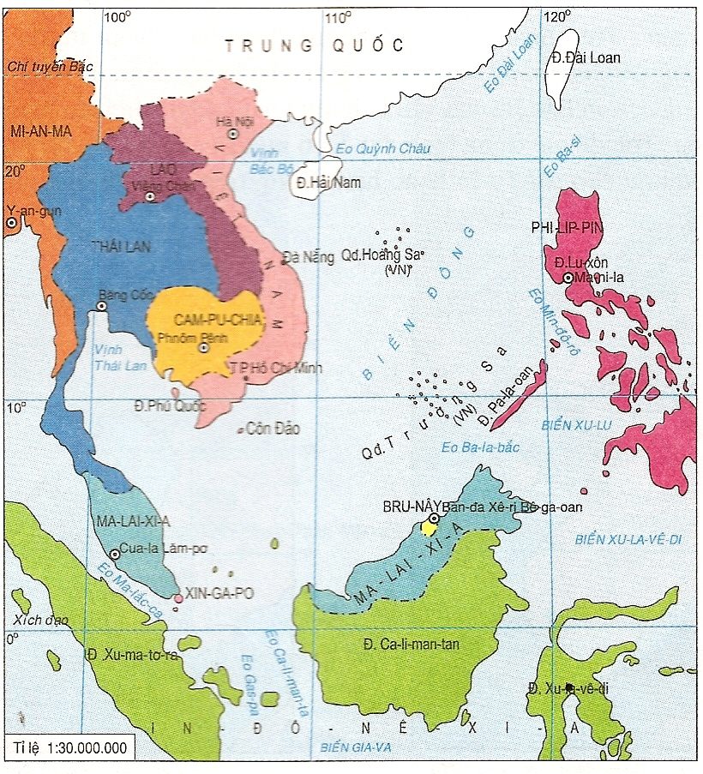
Dựa vào H24.1cho biết: Diện tích của biển Việt Nam là bao nhiêu?
Dựa vào H24.1 cho biết:Vùng biển Việt Nam tiếp giáp với vùng biển các quốc gia nào?
Hình 24.1. Lược đồ khu vực biển Đông

Slide 10
Trung Quốc
Phi-lip-pin
Thái Lan
Cam-pu-chia
Bru-nây
Ma-lai-xi-a
Xin-ga-Po
In-đô-nê-xi-a
Hình 24.1. Lược đồ khu vực biển Đông

Slide 11
Vùng biển nước ta rộng khoảng 1 triệu km².
Hai quần đảo lớn xa bờ nhất của nước ta là:
+ Quần đảo Hoàng Sa thuộc thành phố Đà Nẵng.
+ Quần đảo Trường Sa thuộc tỉnh Khánh Hòa.

Slide 12
Là đường hàng hải quan trọng trong thời kì hội nhập quốc tế.
Chứa đựng nguồn tài nguyên thiên nhiên biển quan trọng: thủy sản, dầu khí, khoáng sản.
Biển Đông có ý nghĩa chiến lược đối với nước ta:
Nguồn tài nguyên phát triển du lịch biển-đảo lớn.
Có vai trò quan trọng làm tăng chiều sâu phòng thủ đất nước ra hướng biển.

Slide 13
Tiết 26 - Bài 23: VỊ TRÍ, GIỚI HẠN, HÌNH DẠNG LÃNH THỔ VIỆT NAM
1-Vị trí và giới hạn lãnh thổ:
- Nước ta nằm trong khu vực Đông Nam Á, vừa có vùng đất liền diện tích 331212 km², vừa có vùng biển Đông rộng lớn (khoảng 1 triệu km² )
- Nước ta nằm trong miền nhiệt đới gió mùa, thiên nhiên đa dạng, phong phú, đẹp đẽ nhưng cũng gặp không ít khó khăn, thử thách, thiên tai (bão lụt, hạn hán……)
-Nằm gần trung tâm Đông Nam Á, nên thuận lợi trong việc giao lưu hợp tác phát triển kinh tế xã hội.

Slide 14
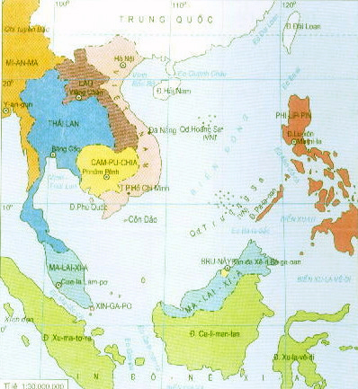
H 24.1 Lược đồ khu vực Biển Đông
Chí tuyến Bắc
Việt Nam
Với vị trí, giới hạn lãnh thổ nêu trên, em hãy nêu những đặc điểm nổi bật của vị trí địa lý tự nhiên nước ta ?
Xích đạo

Slide 15
Chí tuyến Bắc
Gió mùa Đông Bắc
- Nội chí tuyến bắc bán cầu.
- Tiếp xúc của các luồng gió mùa.
- Giáp biển.
Thiên nhiên mang tính chất nhiệt đới gió mùa ẩm.
Gió mùa Tây Nam
Xích đạo

Slide 16
c. Đặc điểm của vị trí địa lí về mặt tự nhiên:
Những điểm nổi bật của vị trí địa lí tự nhiên nước ta là:
- Vị trí nội chí tuyến.
- Vị trí gần trung tâm khu vực Đông Nam Á.
- Vị trí cầu nối giữa đất liền và biển, giữa các nước Đông Nam Á đất liền và Đông Nam Á hải đảo.
- Vị trí tiếp xúc của các luồng gió mùa và các luồng sinh vật.

Slide 17
2. ĐẶC ĐIỂM LÃNH THỔ:
a. Phần đất liền:
- Nêu đặc điểm lãnh thổ nước ta?
- Hình dạng lãnh thổ có ảnh hưởng gì tới các điều kiện tự nhiên và hoạt động giao thông vận tải ở nước ta ?

Slide 18
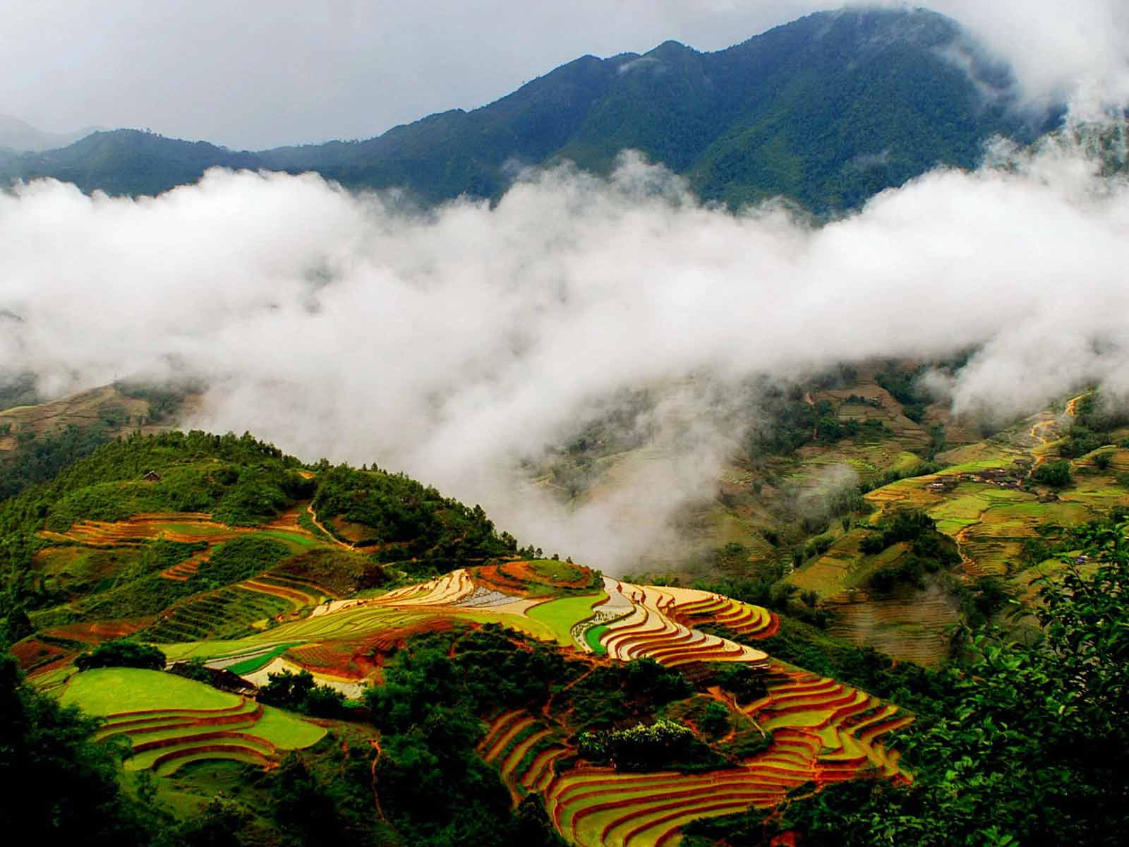
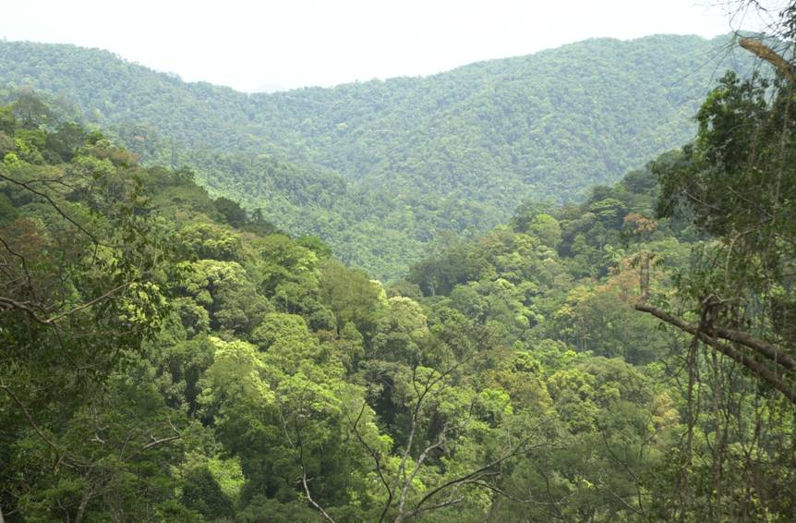
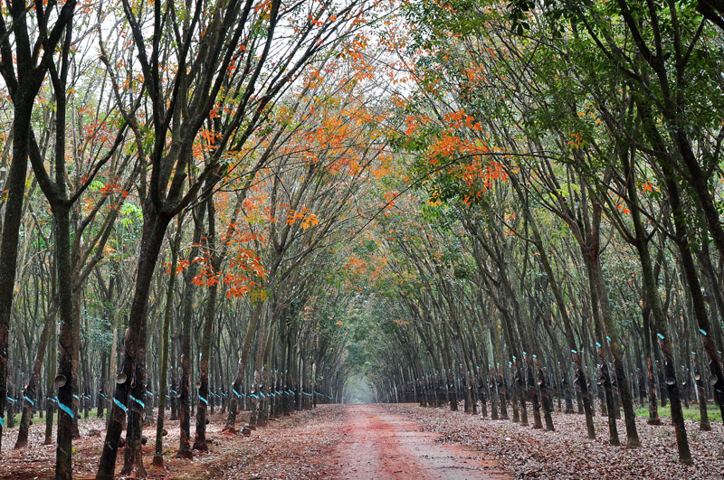
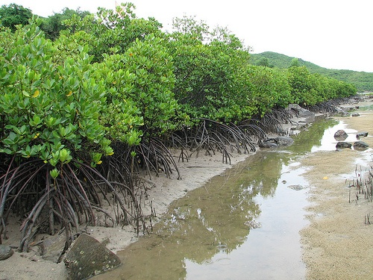
Thuận lợi : Thiên nhiên nước ta đa dạng, phong phú, sinh động.
Cảnh quan có sự khác biệt gữa các vùng miền
SA-PA
Rừng rậm nhiệt đới
Rừng rụng lá
Rừng ngập mặn

Slide 19
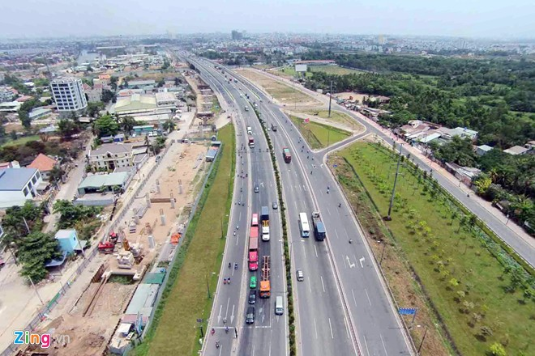
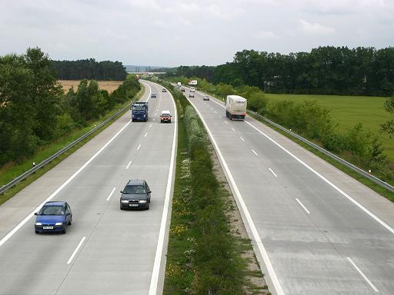
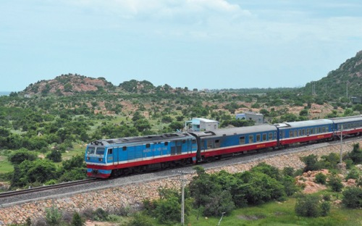

Thuận lợi: Phát triển nhiều loại hình vận tải: đường bộ, đường sắt, đường biển, đường hàng không …
Đường bộ Việt Nam
Đường sắt Bắc Nam

Slide 20




Hàng không Việt Nam
Đường bộ Việt Nam
Giao thông đường biển
Đường sắt Bắc Nam

Slide 21

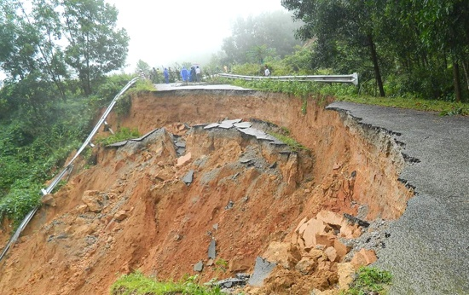


Khó khăn:
Bão nhiệt đới
Sạt lở đất
Bảo vệ an ninh biển đảo-biên giới

Slide 22

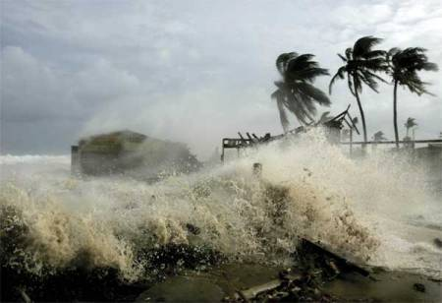
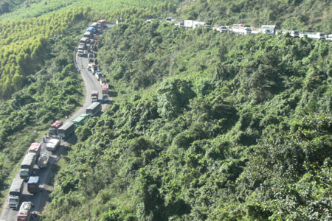
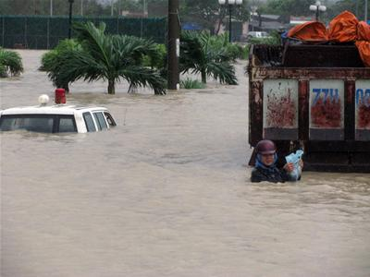

Slide 23
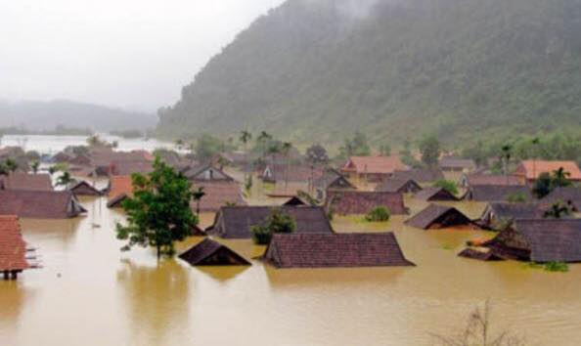
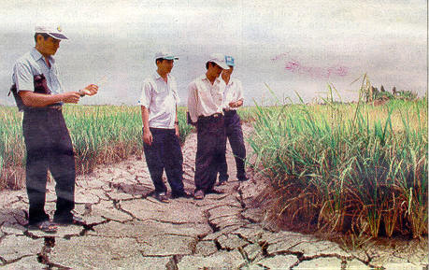
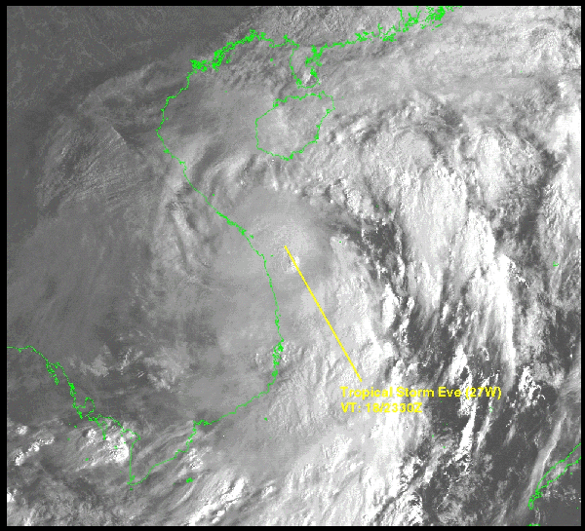
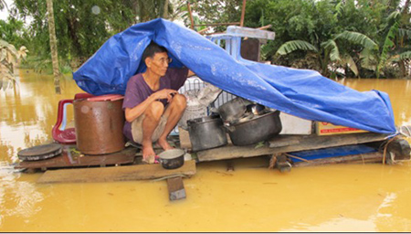
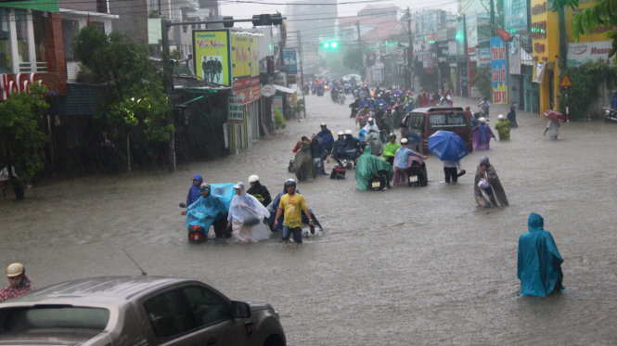
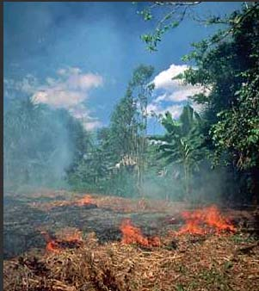
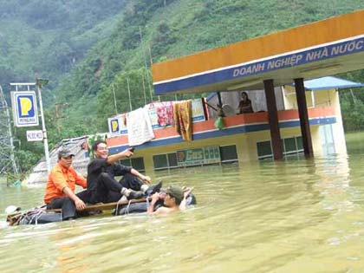
Thiên
tai
Mưa lũ ở
miền Trung

Slide 24

23⁰23!B Lũng Cú Đồng Văn-Hà Giang
Trung Quốc
Lào
CAM-PU-CHIA
8⁰34!B Đất mũi -Ngọc Hiển – Cà Mau
H23.2 Bản đồ hành chính Việt Nam

Slide 25
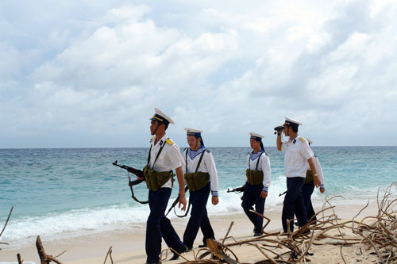
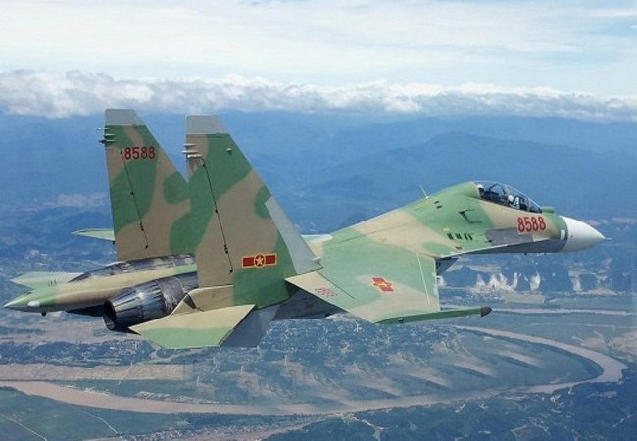
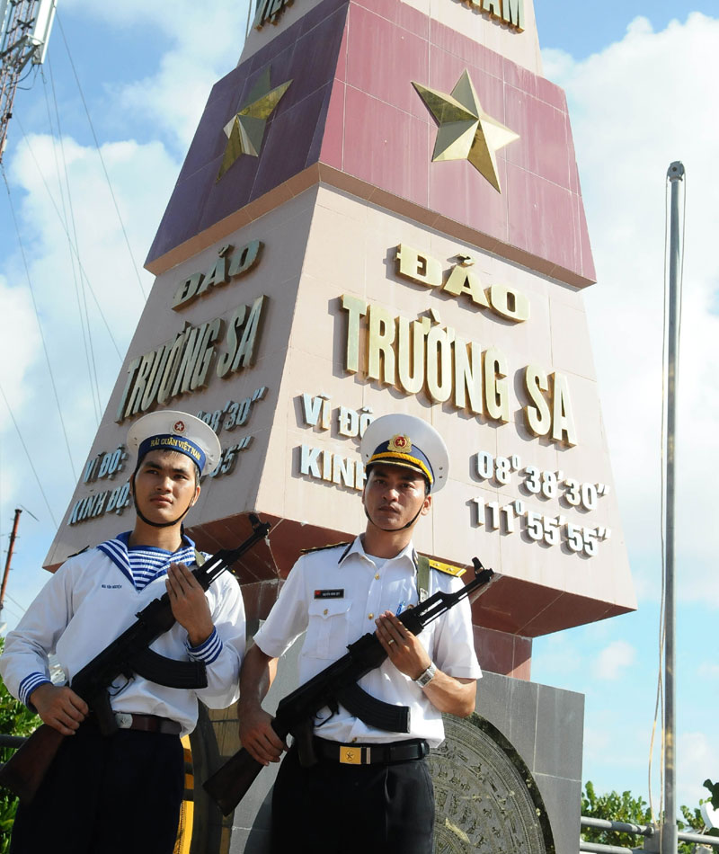


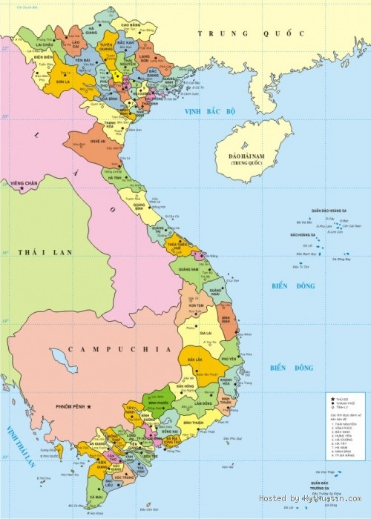
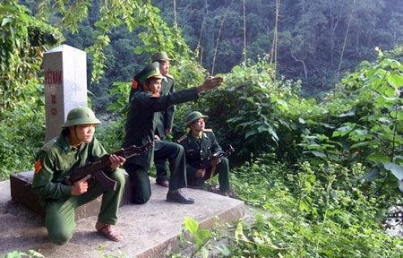

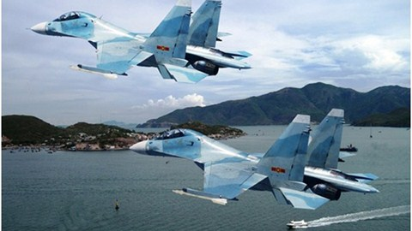
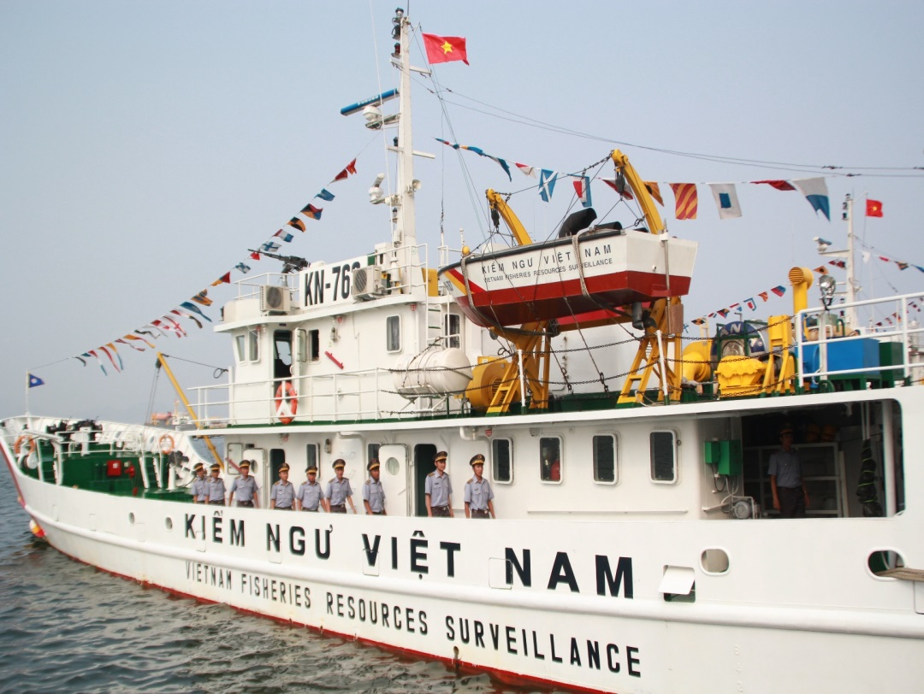
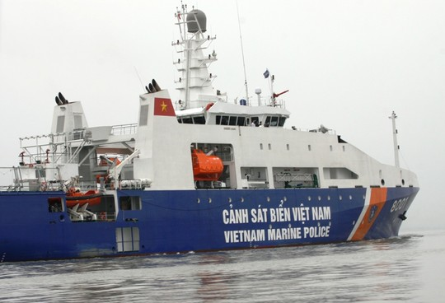
BẮC
1650 km
BẢO VỆ AN NINH ĐẤT LIỀN VÀ BIÊN GIỚI VIỆT NAM (Bộ đội Biên phòng, công an)
BẢO VỆ VÙNG BIỂN VIỆT NAM
(Bộ đội Hải quân và Cảnh sát biển, Kiểm ngư)
dài 4600 km.
BẢO VỆ VÙNG TRỜI TỔ QUỐC
(Bộ đội Không quân)
dài 3260 km.
NAM

Slide 26
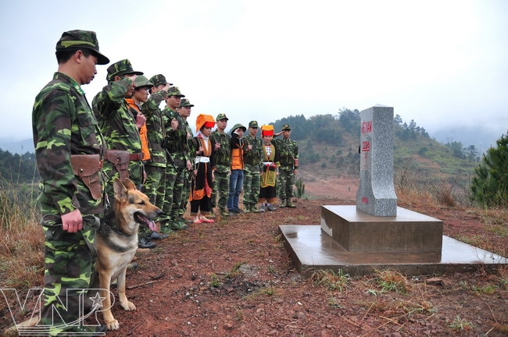
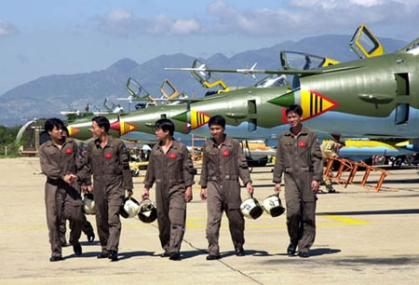


VÙNG ĐẤT
VÙNG TRỜI
LỰC LƯỢNG QUÂN ĐỘI NGÀY ĐÊM BẢO VỆ:
VÙNG BIỂN VIỆT NAM

Slide 27
b. Vùng biển:
?Dựa vào bản đồ Việt Nam trong Đông Nam Á, hãy xác định:
- Vùng biển nước ta mở rộng về phía nào?
- Tên đảo lớn nhất nước ta? Thuộc tỉnh nào?
- Vịnh đẹp nhất nước ta là vịnh nào? Được UNESCO công nhận là di sản thiên nhiên thế giới năm nào?

Slide 28
b. Vùng biển:
- Mở rộng về phía Đông và Đông Nam.
- Có nhiều đảo, quần đảo và vịnh biển.
=> Biển Đông có ý nghĩa chiến lược về kinh tế

Slide 29
Tiết 26 - Bài 23: VỊ TRÍ, GIỚI HẠN, HÌNH DẠNG LÃNH THỔ VIỆT NAM
Bài ghi
1-Vị trí và giới hạn lãnh thổ:
- Nước ta nằm trong khu vực Đông Nam Á, vừa có vùng đất liền diện tích 331212 km², vừa có vùng biển Đông rộng lớn (khoảng 1 triệu km²
- Nước ta nằm trong miền nhiệt đới gió mùa, thiên nhiên đa dạng, phong phú, đẹp đẽ nhưng cũng gặp không ít khó khăn, thử thách, thiên tai (bão lụt, hạn hán……)
-Nằm gần trung tâm Đông Nam Á, nên thuận lợi trong việc giao lưu hợp tác phát triển kinh tế xã hội.
2-Đặc điểm lãnh thổ:
-Kéo dài theo chiều Bắc-Nam (1650 km), đường bờ biển có dạng chữ S dài 3260 km, đường biên giới đất liền dài trên 4600 km.
-Phần biển Đông thuộc chủ quyền Việt Nam mở rộng về phía đông và đông nam có nhiều đảo, quần đảo.

